Slide 1
РАЗВИВАЮЩАЯ СРЕДА КАК УСЛОВИЕ ФОРМИРОВАНИЯ СЕНСОМОТОРНОЙ КУЛЬТУРЫ РЕБЕНКА С НАРУШЕНИЕМ ИНТЕЛЛЕКТА.
Л.И. Баранова
ГОУ для детей-сирот и детей, оставшихся без попечения родителей «Малетинская специальная (коррекционная) школа-интернат для детей с отклонениями в развитии VIII вида Забайкальского края».

Slide 2

В гостях у ученого кота.
В нашем царстве-государстве
Дверь открыта для детей,
Кот ученый, друг прекрасный,
С нетерпеньем ждет гостей
Проходите, не стесняйтесь,
Ставни в доме открывайте,
Солнцу, утру улыбайтесь,
С интересом занимайтесь!
Если ставенки закроем,
Звезды ходят в небе строем-
Это ночь в наш дом вошла,
А за ней луна вплыла.
Но ученый кот не спит,
За столом, урча, сидит,
Чтоб решить его заданья,
Пройти надо испытанья:
Заплести косички ловко,
С лабиринтом справиться
И, пройдя препятствий круг,
С помощью умелых рук,
Обретешь, дружочек, знанья!
И не только ребятишки
Часты гости у Кота,
Гномики из детской книжки
К нам приходят иногда.
Все готовы вам помочь,
Будь то день ,иль будь то ночь,
Но если справлюсь сам, друзья,
То успешным стану я!!!

Slide 3
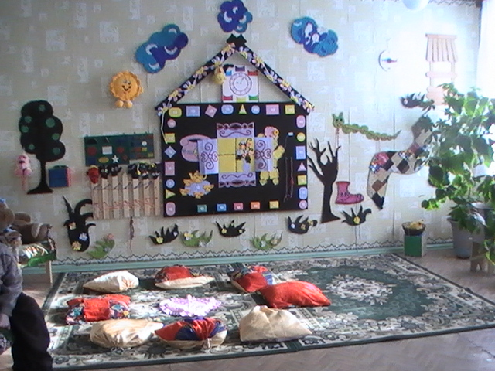
Коррекционно-развивающая
среда

Slide 4
В гостях у ученого кота.
Среда, с которой работает ребенок, представляет собой настенное съемное многофункциональное панно. Материал расположен на уровне глаз ребенка, можно все потрогать руками. Каждый отдельный предмет рассчитан на определенную степень сложности, но все вместе они образуют единый сказочный сюжет « В гостях у ученого кота». В целом панно и упражнения к нему позволяют формировать сенсомоторную культуру ребенка с нарушением интеллекта.
Дидактический материал предъявляется индивидуально, содержит возможность самостоятельного контроля над ошибками и исправления их. Через развития сенсомоторики подходим к упражнениям в развитии речи, корригируем и расширяем активный словарный запас, побуждаем и поддерживаем интерес к саморазвитию.
Приведем описание предметов, организующих развивающее пространство..

Slide 5

Сенсомоторная тропинка
Материал:
Вырезанная из картона тропинка, на которую наклеены разные по качеству, форме, размеру предметы: крупы (рис, гречка, фасоль), пробки от пластмассовых бутылок, кусочки бархатной бумаги и натурального меха.
Назначение:
Работает на спонтанное восприятие интеллектуальных понятий: гладкий-шершавый, колючий-мягкий, ровный-бугорчатый. Ребенок фиксирует контраст, распределяет по парам, дифференцирует, различает, т. е. производит сложную работу интеллекта-анализ и синтез.

Slide 6
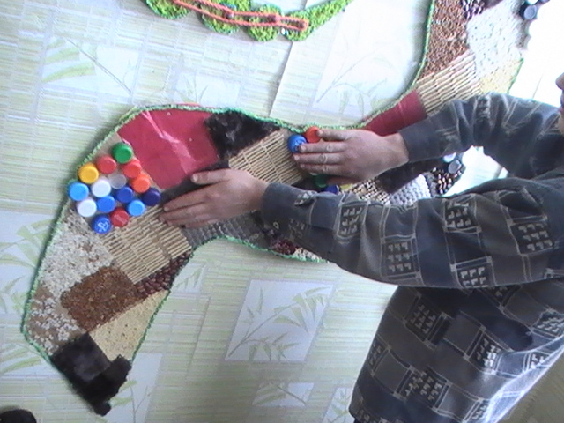

Slide 7
Детская площадка.
Материал:
Детская площадка представляет собой деревянные дощечки, со вкладывающимися во внутрь геометрическими фигурами, которые вставляются точно по форме и размеру. Лото» Маленькие модники», где ребятам предлагается подобрать одежду для мальчика и девочки в соответствие со временем года и погодными условиями.
Деревянный забор с набитыми гвоздиками и шнуровкой.
Назначение:
В ходе работы развиваются представления о величине
(размере), воспитанники учатся различать понятия «большой», «маленький», «одинаковый». Совершенствуются умения сравнивать одинаковые по форме и разные по величине зрительно воспринимаемые объекты.

Slide 8
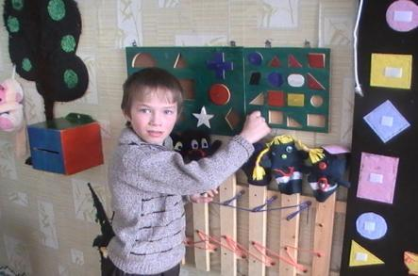
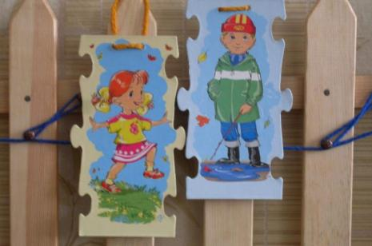
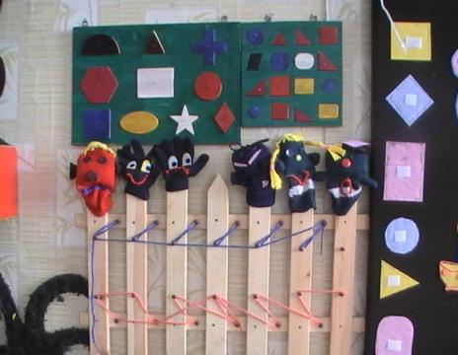
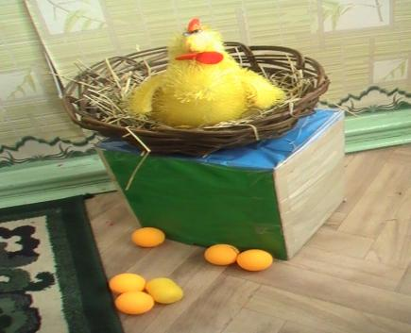

Slide 9
Эмоциональный тренажер
Материал:
Сшитые из бросового материала игрушки, которые ребенок одевает на руку и разыгрывает ситуацию, предложенную взрослым или собственную.
Стулья с чехлами, на них крепятся на липучки гномики с разными эмоциями.
Дидактические карточки из « Азбуки настроения».
Назначение:
Коррекция эмоциональных реакций способами воздействия на отношения ребенка к его деятельности и развитие адекватного эмоционального реагирования в быту. Упражнения, имеющие отношения к социальной жизни. Через многообразие возможностей языка, мимики, жестов ребенок преобразует образцы поведения в различных ситуациях.

Slide 10
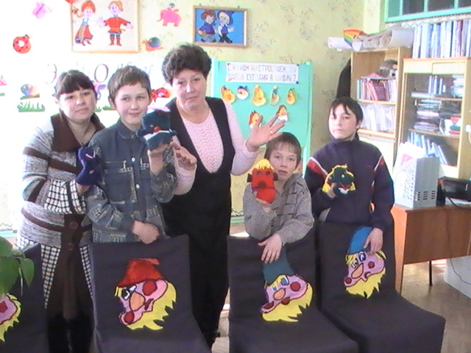
Эмоциональный тренажер.

Slide 11
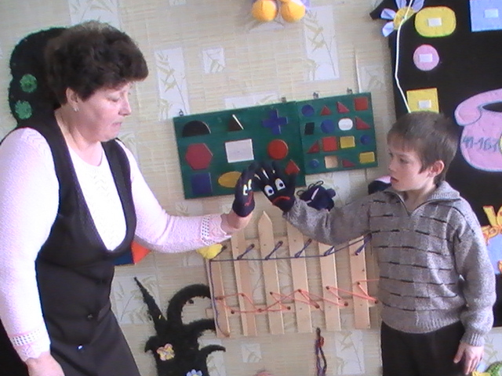

Slide 12
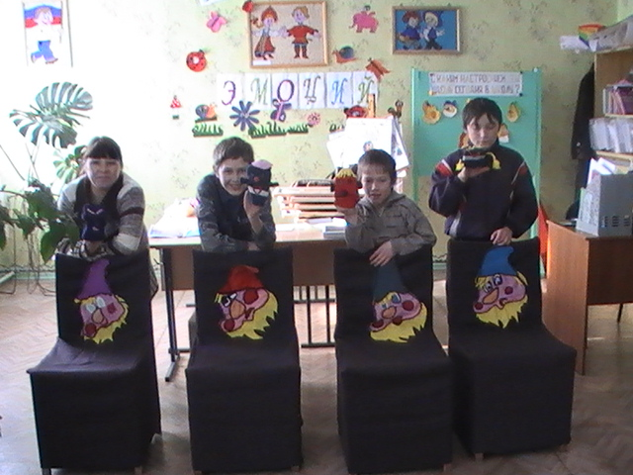

Slide 13
Развитие социальных навыков
Материал: вырезанный из салфеток стол и чайный сервиз. На стол на липучки крепятся дидактические карточки (угощения).
Назначение: в ролевых играх, различных упражнениях ребенок осваивает социальные нормы поведения: я иду в гости, я принимаю и приветствую гостей (формы приветствия).

Slide 14
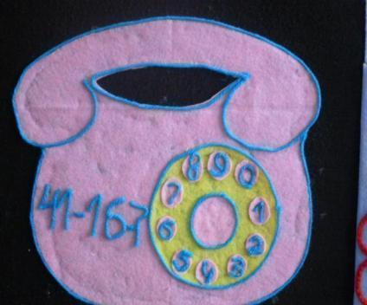
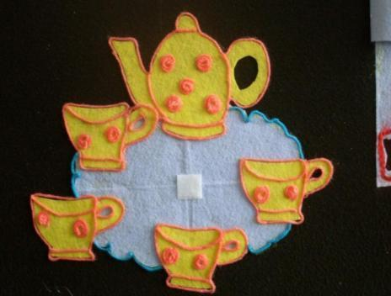
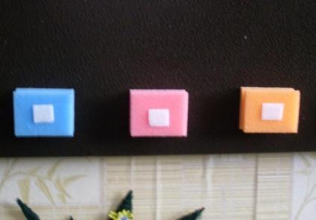
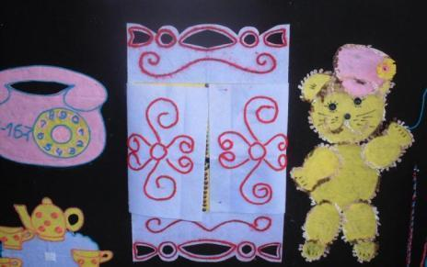

Slide 15
Домик Макса
Материал:
Вырезанный из двп домик, задрапированный мягкой шерстянной тканью с наклеенной на нее предметами, которые изготовлены из салфеток для мытья посуды.
Ученый кот Макс, окно с закрывающимися ставнями, телефон, стол с чайным сервизом. Геометрические фигуры с липучками, на которые крепится необходимый дидактический материал.
Часы с кармашками, куда вставляются круглые вкладыши, изображающие час, полчаса, четверть часа.
Рамка со стрелкой, указывающей дни недели.
Компас.
Мягкая игрушка солнышко, с обратной стороны луна.
Назначение:
Развитие представлений ребенка о течение времени.

Slide 16
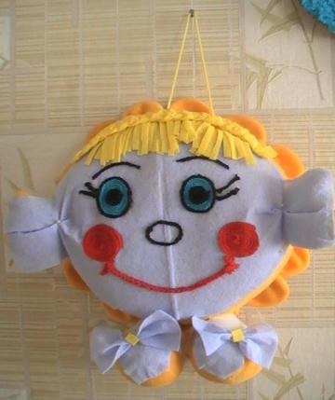
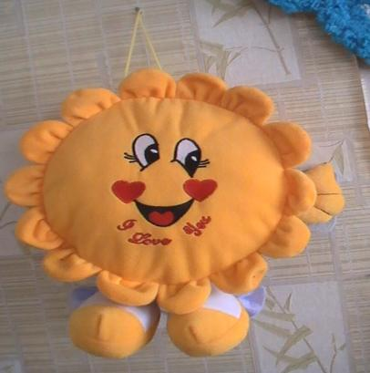
Развитие временных представлений
Луна
Солнышко

Slide 17
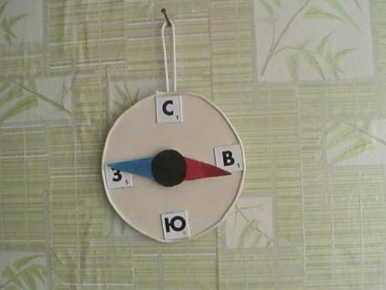
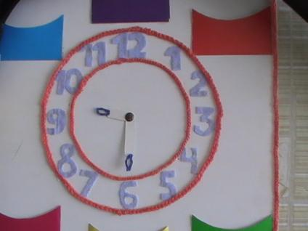
Развитие временных представлений
Компас
Часы

Slide 18
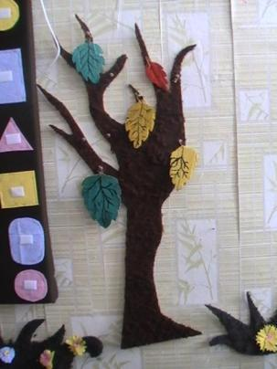
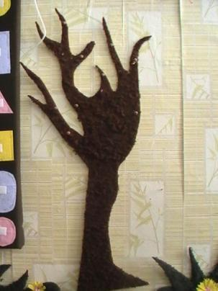
Развитие временных представлений
Осень
Зима

Slide 19
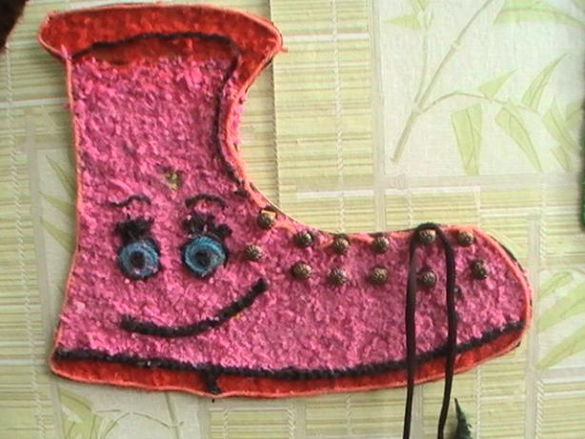
Предметы для развития мелкой моторки и координации движений.
Шнуровки, косички, лабиринты.

Slide 20
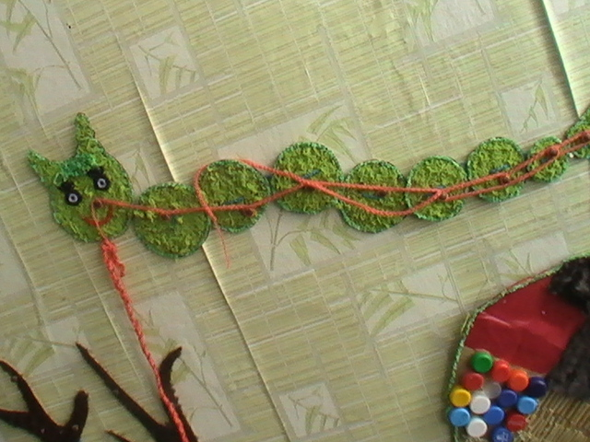

Slide 21
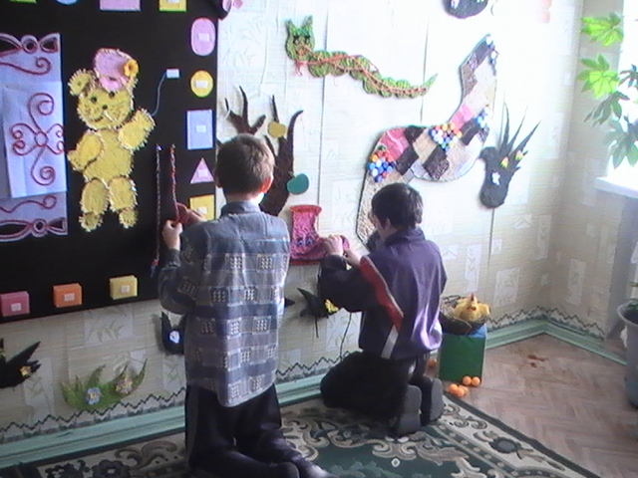

Slide 22
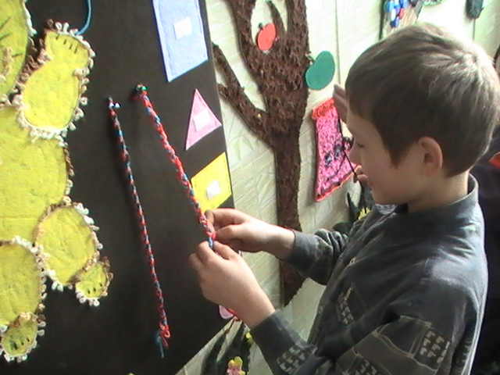

Slide 23
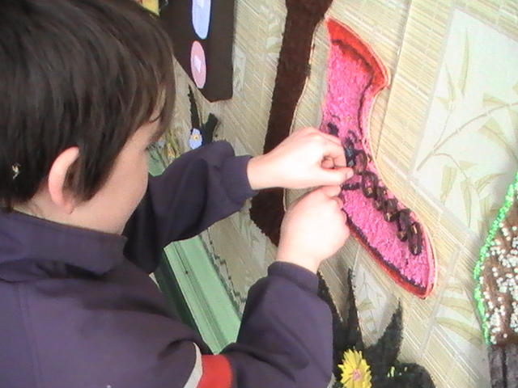

Slide 24
